Slide 1
As mídias e o
Camila Paiva
Notes:
https://pt.slideshare.net/ElaineLima4/ps-modernidade-e-os-meios-de-comunicao
Seminário do curso de Jornalismo – slideshare - disponibilidade gratuita
http://www.academia.edu/6299202/_P%C3%B3s-modernidade_vs._P%C3%B3s-modernismo_
Pos-Modernidade: a estrutura, o periodo histórico
Pos- Modernismo: nome do movimento filosófico, cultural e artístico

Slide 2
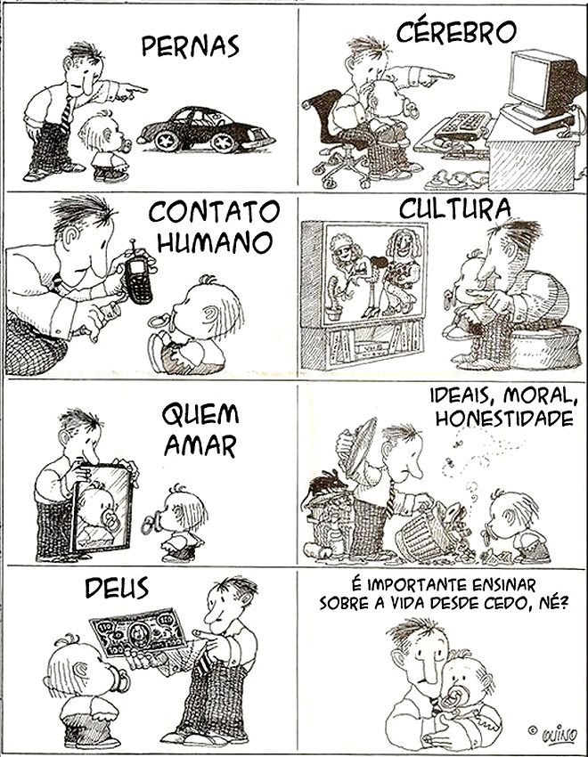
Bem - vindos ao Mundo Pós - Moderno
Notes:
https://pt.slideshare.net/luiz-menezes/psmodernismo-professor-menezes/7
Aula do professor Menezes: slideshare – disponibilidade gratuita

Slide 3
Linha do tempo
Deus
Homem – Humanismo – RAZÃO - Irracionalismo
Teocentrismo
Antropocentrismo
Idade Média
Idade Moderna
Idade Contemporânea
476
1453
1789
1914
1939
Queda Império Romano
Ocidente
Queda Império Romano Oriente
Revolução Francesa
I Guerra Mundial
II Guerra Mundial
Iluminismo
Guerras Mundiais destruíram o sonho da Razão
Renascimento
Crença na razão e no progresso – liberdade e paz
Notes:
https://pt.slideshare.net/luiz-menezes/psmodernismo-professor-menezes/7
Aula do professor Menezes: slideshare – disponibilidade gratuita

Slide 4
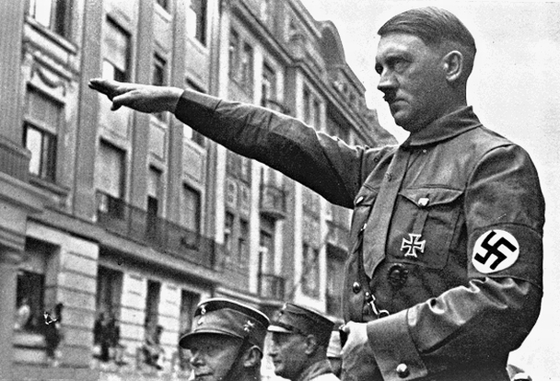
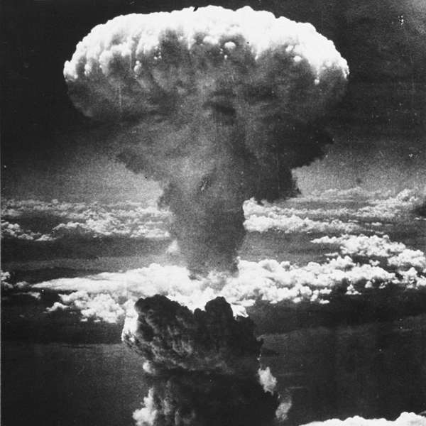
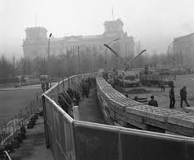
Modernidade Racionalidade, ciência, técnica

Slide 5
Modernidade
Homem não dá conta de viver sem um sentido
Linha do desespero
Transcendência
Razão
O mundo natural diz que você é uma peça da máquina!
Universo fechado, opera leis da natureza, homem é um subproduto dos processos naturais, não existe transcendência

Slide 6
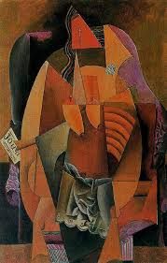
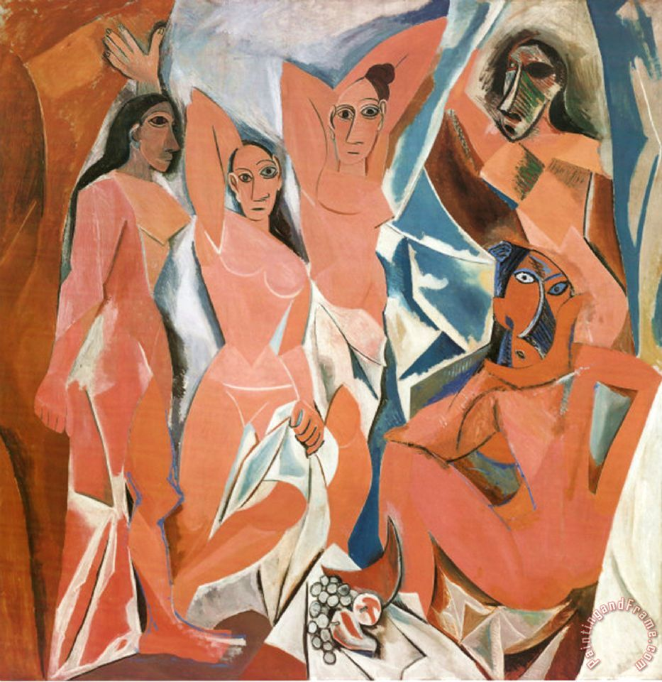
As mademoiselles
Mulher na cadeira

Slide 7
Olga

Slide 8
O Mundo Pós-Moderno
Experiências irracionais para dar uma sensação de significado
Linha do desespero
Transcendência
Razão
Salto irracional
Suas experiências racionais são sem significado e as
suas experiências de significados são não racionais.

Slide 9
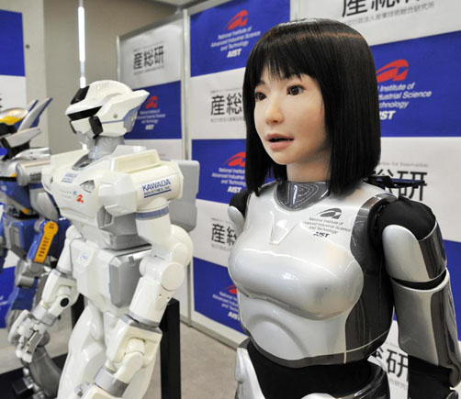
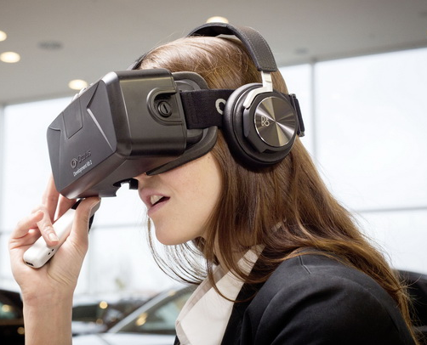
Beleza, cibernética, experiências virtuais, entretenimento
Notes:
http://www.scielo.br/scielo.php?script=sci_arttext&pid=S1678-31662008000100003
Desencantamento da modernidade e da pós-modernidade: diferenciação, fragmentação e a matriz de entrelaçamento

Slide 10
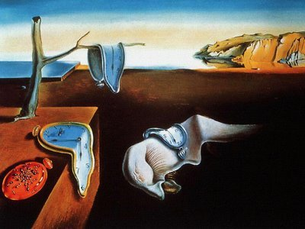
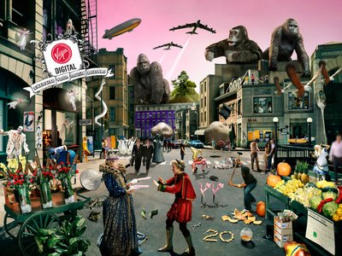
Pós - Modernidade
Jean-François Lyotard: “Estado da condição sócio – cultural e estética dominante no capitalismo após os colapsos do século XX, com dissolução da referencia à razão como garantia de possibilidade de compreensão do mundo através de esquemas totalizantes.
Homem do séc. XXI não acredita mais que o avanço da razão irá lhe trazer a felicidade
Não existe mais projeto de felicidade - felicidade é apenas momentânea
Mundo efêmero: Sociedade do mercado, do consumo e do espetáculo
Notes:
https://pt.slideshare.net/ElaineLima4/ps-modernidade-e-os-meios-de-comunicao
Seminário do curso de Jornalismo – slideshare - disponibilidade gratuita
Segundo o pensamento de Leonardo Boff, “a pós-modernidade participa de todos os pós-ismos (pós-histoire, pós-industrialismo, pós-estruturalismo, pós-socialismo, pós-marxismo, pós-cristianismo, etc.) com aquilo que eles têm em comum: a vontade de distanciamento de certo tipo de passado ou a recusa a certo tipo de vida e de consciência, a percepção de descontinuidade sentida e sofrida no curso comum da história, e a sensação de insegurança generalizada”.

Slide 11
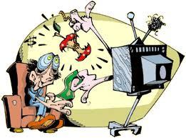
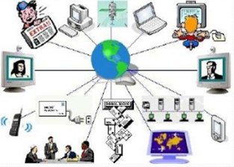
Pós-Modernismo e as Mídias – O imediatismo
A noção de pós-modernidade está completamente associada à comunicação:
Transmissão de informação
Dinamismo
Pluralidade Cultural
Pluralidade de Ideias
Como previra McLuhan, os meios de comunicação iriam aos poucos se tornar parte integrante de um sistema, uma rede invisível estendida pelo planeta: Aldeia Global
Notes:
Fontes:http://meuartigo.brasilescola.uol.com.br/geografia/o-conceito-posmodernidade-na-sociedade-atual.htm

Slide 12
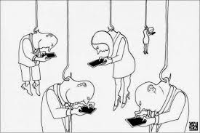
Pós-Modernismo e as Mídias – Individualismo, consumo de sensações
Mídias Digitais são o reflexo da necessidade de comunicação do ser humano:
Facilidade na transmissão de mensagem
Necessidade se torna um vício
Fácil manipulação
Experiências digitais cada vez mais importantes
A razão perde espaço para as sensações
Apesar das inovações, as relações se tornaram menos pessoais:
Individualismo
Exposição exacerbada
Falta de confiança
As pessoas se sentem cada vez menos satisfeitas
Procura por felicidades momentâneas
Relacionamentos são virtuais - Marketing Pessoal
“Sou percebido, logo existo”
Notes:
Fonte:http://zh.clicrbs.com.br/rs/vida-e-estilo/noticia/2016/07/redes-sociais-estao-deixando-usuarios-viciados-em-likes-6550937.html
Fonte:https://33giga.com.br/vicio-redes-sociais-depressao/

Slide 13
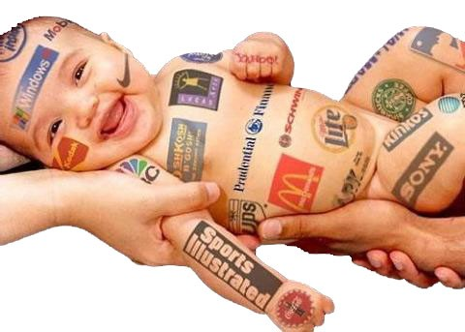
Pós-Modernismo e as Mídias – Consumismo, narcisismo
Consumos – sensação de que você nao está morrendo
Grande influencia da mídia – Hiperrealidade
- Resume-se essencialmente em tornar real algo em que certa altura fora irreal
- Através de diferentes tipos de comunicação, os significados atribuídos podem ser destacados do conceito original e outros novos podem ser atribuídos
- O fenômeno do marketing é imediatamente reconhecível nesta condição, dando novo significado a um termo, palavra e/ou marca
Notes:
https://www.youtube.com/watch?v=EYG1DsAkS_Y
Hiperrealidade: https://pt.wikipedia.org/wiki/P%C3%B3s-modernidade

Slide 14
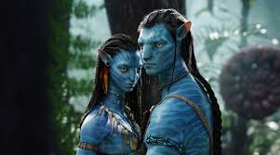
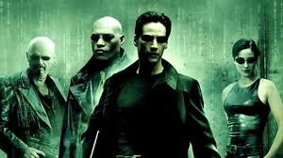
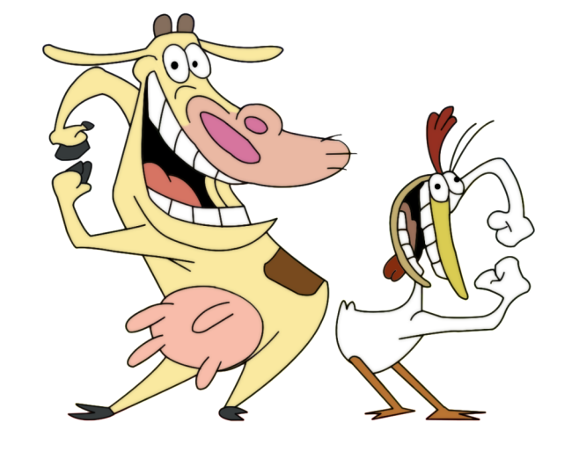
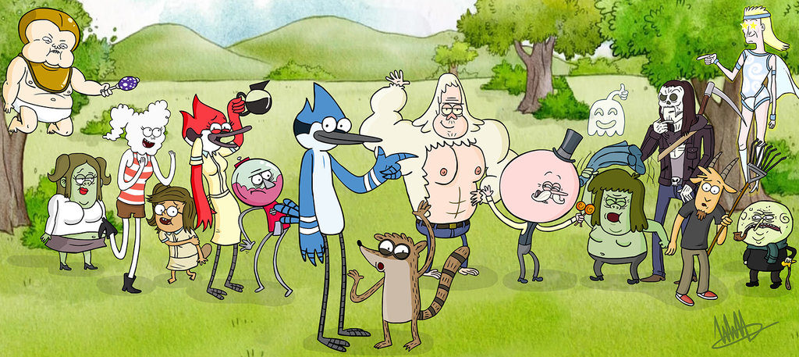
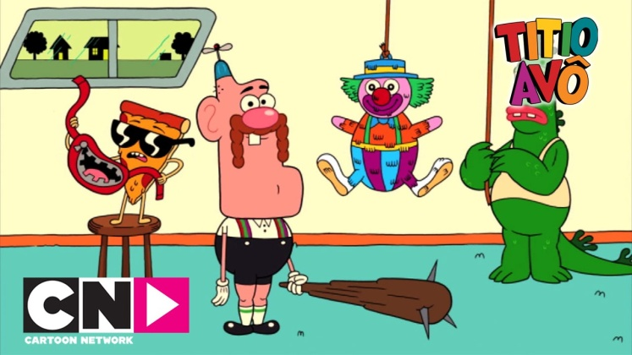
Pós-Modernismo e as Mídias – Sensações e experiências por meios midiáticos
O homem pós-moderno é sobretudo um homem sem referenciais
Reflexo dessa desilusão no cinema, música, desenhos animados - descolados da realidade
Notes:
https://pt.slideshare.net/ElaineLima4/ps-modernidade-e-os-meios-de-comunicao
Seminário do curso de Jornalismo – slideshare - disponibilidade gratuita

Slide 15
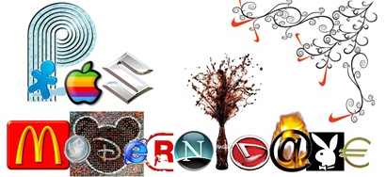
Considerações finais
Geração do “já passou”
Mundo pós- moderno está aí; nascemos nele
As mídias tem o poder de reforçar as características pós-modernas
Na verdade, as mídias sustentam o pós-modernismo
Notes:
https://pt.slideshare.net/ElaineLima4/ps-modernidade-e-os-meios-de-comunicao
Seminário do curso de Jornalismo – slideshare - disponibilidade gratuita
https://pt.wikipedia.org/wiki/P%C3%B3s-modernidade
https://pt.slideshare.net/luiz-menezes/psmodernismo-professor-menezes/7
Aula do professor Menezes: slideshare – disponibilidade gratuita

Slide 16
Referências:
https://pt.slideshare.net/ElaineLima4/ps-modernidade-e-os-meios-de-comunicao
Seminário do curso de Jornalismo – slideshare - disponibilidade gratuita
https://pt.wikipedia.org/wiki/P%C3%B3s-modernidade
https://pt.slideshare.net/luiz-menezes/psmodernismo-professor-menezes/7
Aula do professor Menezes: slideshare – disponibilidade gratuita
Fontes:http://meuartigo.brasilescola.uol.com.br/geografia/o-conceito-posmodernidade-na-sociedade-atual.htm
Fonte:http://operamundi.uol.com.br/conteudo/noticias/18943/redes+sociais+foram+o+combustivel+para+as+revolucoes+no+mundo+arabe.shtml
http://www.sitedopastor.com.br/entenda-a-mente-deste-seculo-pos-modernidade/

Slide 17
OBRIGADO

